Slide 1
Titus 1:1-4
Deel 1:Dienaars van God

Slide 2
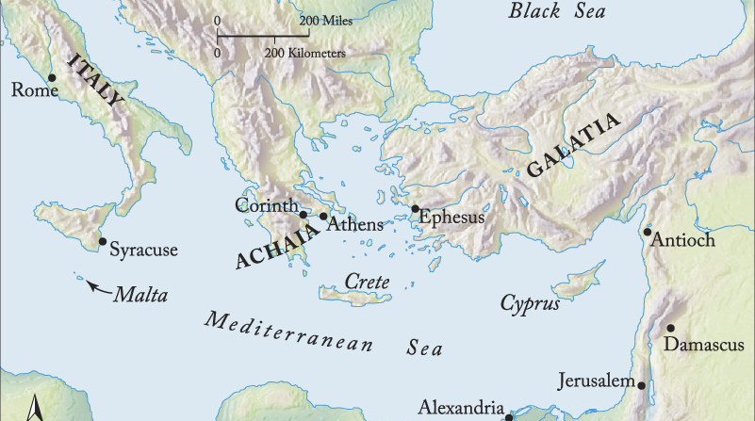
Titus 1:1-4
Servants of God
Caption

Slide 3
Titus 1:1-4 (AFR53)
¹PAULUS, ’n dienskneg van God en ’n apostel van Jesus Christus, volgens die geloof van die uitverkorenes van God en die kennis van die waarheid wat na die godsaligheid is, ²in die hoop van die ewige lewe wat God, wat nie kan lieg nie, van ewigheid af beloof het,

Slide 4
Titus 1:1-4 (AFR53)
³en op die regte tyd sy woord bekend gemaak het deur die prediking wat aan my toevertrou is, ooreenkomstig die gebod van God, ons Verlosser—aan Titus, my ware kind volgens die gemeenskaplike geloof:⁴Genade, barmhartigheid, vrede van God die Vader en die Here Jesus Christus, ons Verlosser!

Slide 5
Titus 1:1-2 (AFR53)
¹PAULUS, ’n dienskneg van God en ’n apostel van Jesus Christus, volgens die geloof van die uitverkorenes van God en die kennis van die waarheid wat na die godsaligheid is, ²in die hoop van die ewige lewe wat God, wat nie kan lieg nie, van ewigheid af beloof het,

Slide 6
Dienaars van God
Ons is almal geroep om dienaars en boodskappers van God te wees.

Slide 7
Titus 1:1-2 (AFR53)
¹PAULUS, ’n dienskneg van God en ’n apostel van Jesus Christus, volgens die geloof van die uitverkorenes van God en die kennis van die waarheid wat na die godsaligheid is, ²in die hoop van die ewige lewe wat God, wat nie kan lieg nie, van ewigheid af beloof het,

Slide 8
Dienaars van God
Ons is almal geroep om dienaars en boodskappers van God te wees.
Die doel van ons missie is om die mense van God lief te hê.

Slide 9
Titus 1:1-2 (AFR53)
¹PAULUS, ’n dienskneg van God en ’n apostel van Jesus Christus, volgens die geloof van die uitverkorenes van God en die kennis van die waarheid wat na die godsaligheid is, ²in die hoop van die ewige lewe wat God, wat nie kan lieg nie, van ewigheid af beloof het,

Slide 10
Dienaars van God
Ons is almal geroep om dienaars en boodskappers van God te wees.
Die doel van ons missie is om die mense van God lief te hê.
Ons moet ons hoop ten volle op die ewigheid stel.

Slide 11
Dienaars van God
Het jy die ingesteldheid om 'n slaaf van God te wees?
Sien jy jou Christenskap as fundamenteel gemeenskaplik?
Aksiepunt
Maak hierdie week tyd om te bid oor die feit dat jy 'n dienaar en boodskappers van God is

